Slide 1

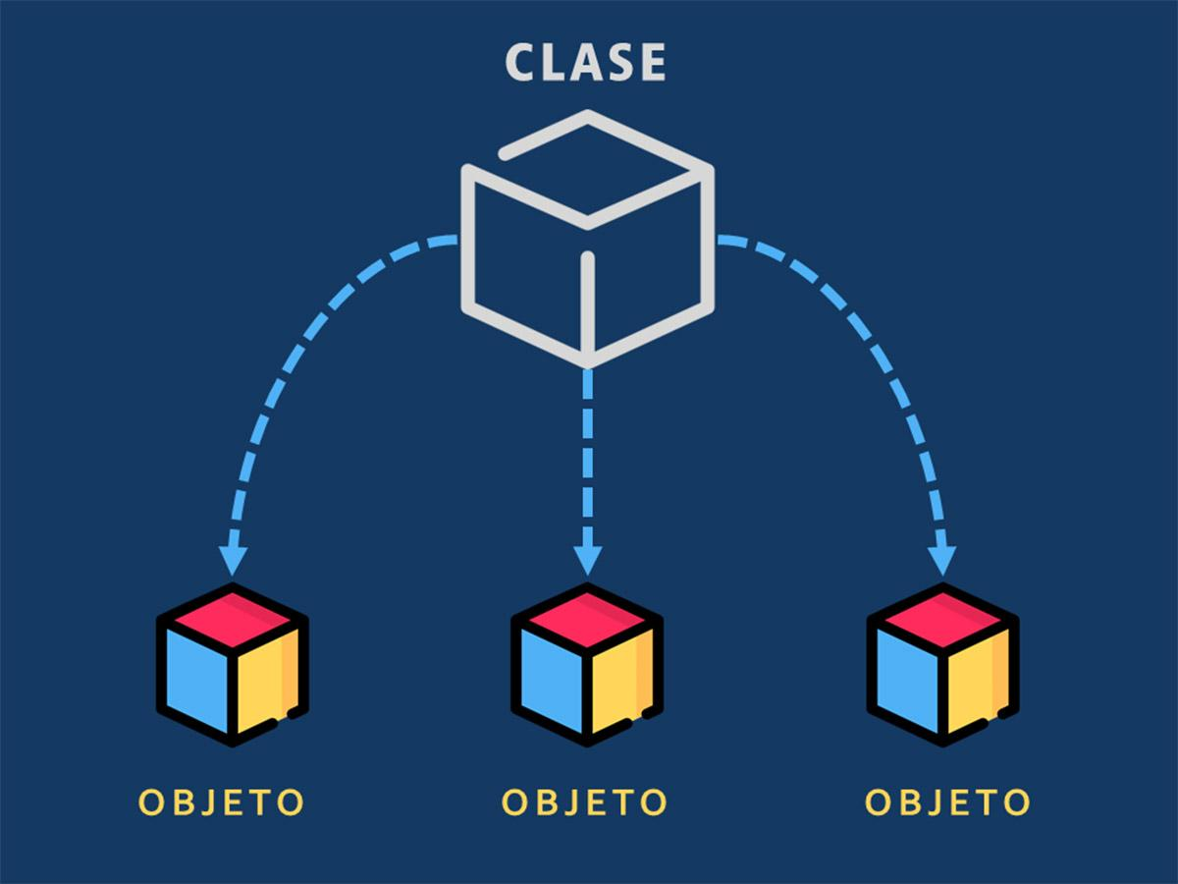

Laboratorio de computación II
Unidad 20- Clases.
Laboratorio de computación II 2024

Slide 2
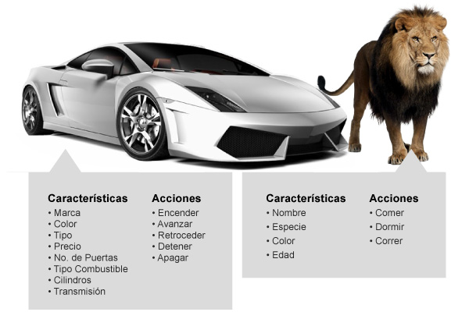
Programación Orientada a Objetos (POO)
La Programación Orientada a Objetos (POO) es un paradigma de programación que se basa en el concepto de "objetos". Un objeto pretende simular entidades del mundo real.
Laboratorio de computación II 2024

Slide 3
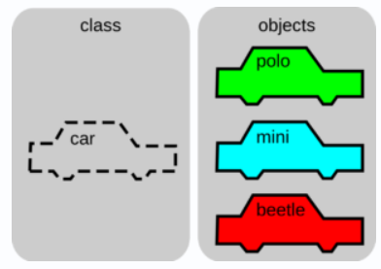
Clases y objetos
Una clase es una plantilla o molde que define un tipo de objeto. Pueden pensar en una clase como una descripción general de un grupo de objetos que tienen propiedades y comportamientos similares.
Laboratorio de computación II 2024

Slide 4
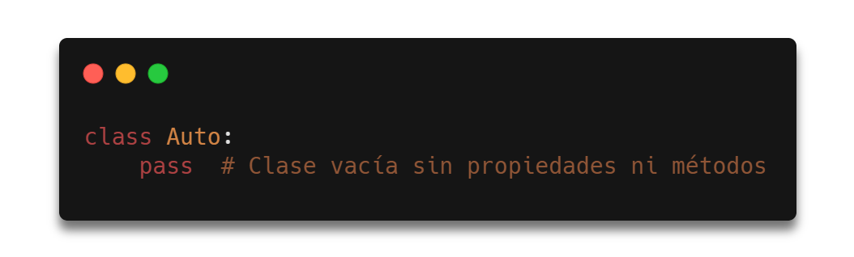
Definición de una clase
En Python, definimos una clase utilizando la palabra clave class, seguida del nombre de la clase (en formato PascalCase por convención).
Laboratorio de computación II 2024

Slide 5
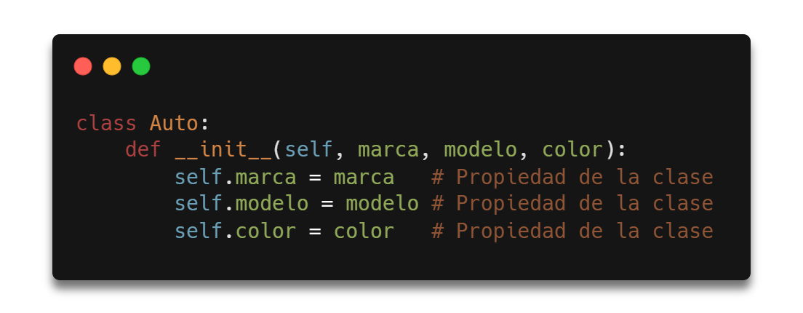
El Constructor
El método __init__ es el constructor de la clase. Se llama automáticamente cuando se crea una nueva instancia de la clase y generalmente se usa para inicializar las propiedades del objeto.
En este caso, el constructor recibe marca, modelo y color como parámetros y los asigna a la instancia del objeto.
Laboratorio de computación II 2024

Slide 6
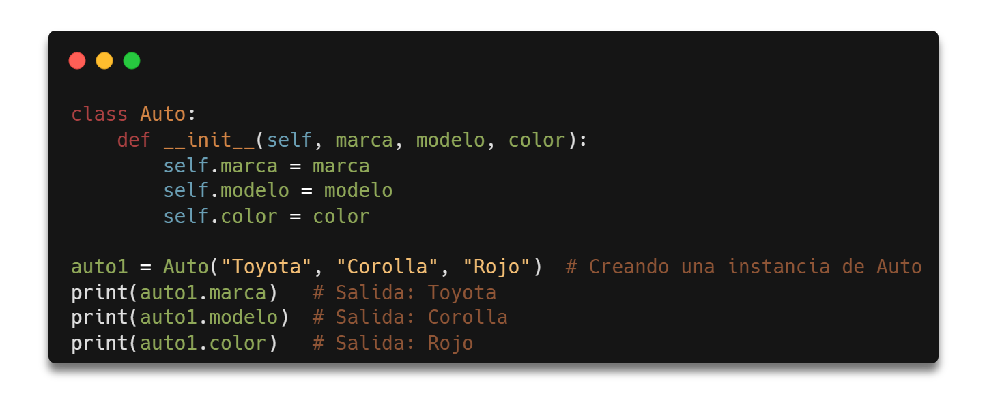
Propiedades y atributos
Los atributos son variables que pertenecen a la clase o a la instancia. En este ejemplo, marca, modelo y color son atributos de instancia, lo que significa que cada objeto Auto tendrá su propio valor de estos atributos.
Laboratorio de computación II 2024

Slide 7
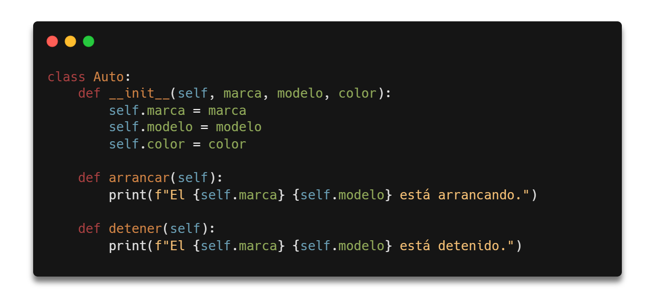
Métodos
Los métodos son funciones que se definen dentro de una clase y que operan sobre los objetos de esa clase. Todos los métodos de instancia incluyen self como primer parámetro, que representa la instancia actual.
Laboratorio de computación II 2024

Slide 8
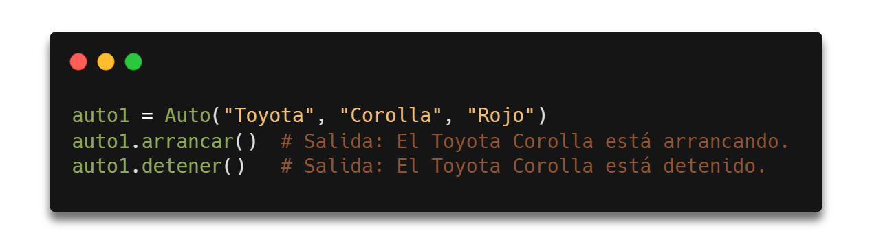
Métodos
Ahora podemos llamar a los métodos arrancar y detener desde una instancia de Auto:
Laboratorio de computación II 2024

Slide 9
Métodos de clase y estáticos
Además de los métodos de instancia, tenemos:
Métodos de clase: Usan @classmethod y reciben cls, que representa la clase.
Métodos estáticos: No reciben automáticamente ni self ni cls, y se definen con @staticmethod.
Decoradores de Métodos
@classmethod: Permite que el método reciba la clase (cls) como primer argumento en lugar de la instancia (self). Es útil para métodos que operan sobre la clase en lugar de sobre instancias individuales.
@staticmethod: Declara un método que no necesita ni self ni cls. Son útiles para funciones relacionadas con la clase, pero que no requieren acceder a sus atributos o métodos.
Laboratorio de computación II 2024

Slide 10
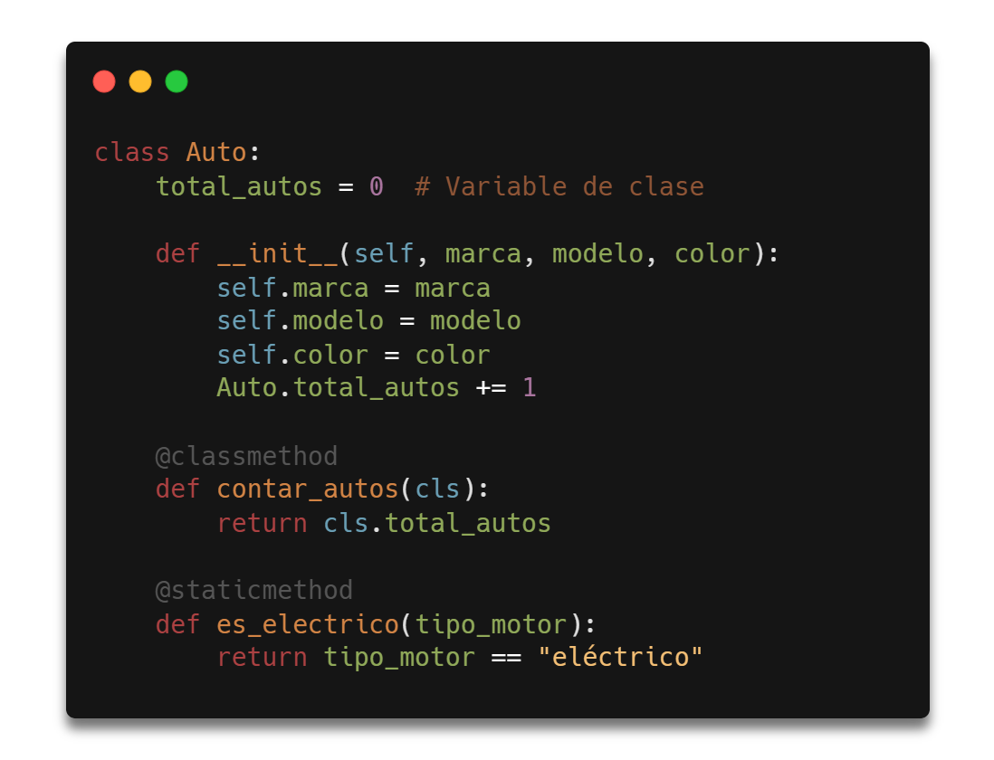
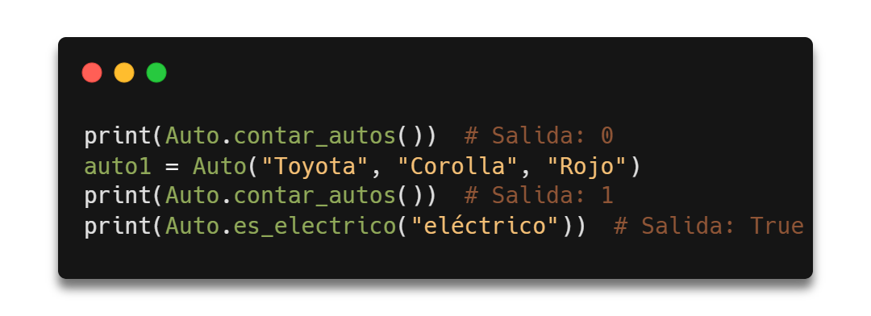
Métodos de clase y estáticos
Laboratorio de computación II 2024

Slide 11
Componentes Principales de una Clase
Constructor (__init__): Es un método especial que se llama automáticamente cuando se crea una nueva instancia de la clase. Se usa para inicializar los atributos del objeto.
Atributos: Son variables que pertenecen a la clase. Pueden ser de instancia (diferentes para cada objeto) o de clase (compartidos entre todas las instancias).
Métodos: Son funciones definidas dentro de la clase que describen el comportamiento de los objetos de la clase y métodos de clase que se comparten entre todas las instancias y son propios de la clase .
Laboratorio de computación II 2024

Slide 12
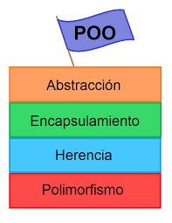
Pilares de la programación orientada a objetos
Laboratorio de computación II 2024

Slide 13
Próxima unidad: Pilares de la POO.

